Slide 1

医院logo
XXX医院
2015年年度工作计划

Slide 2

目录
1
医院战略规划
2
医院品牌规划
3
医院运营规划
4
医院管理规划

Slide 3


战略规划篇
第一章
01 医院战略规划
1、2014年医院战略目标
2、2014年医院整体战略定位
3、2014年医院战略规划

Slide 4

战略目标
2013年战略检讨：去年战略目标达60%。
原因:
1、省重点专科项目未能达标
2、医院服务流程的优化未能完成
2014年战略目标：战略达成率85%
85%
60%
2013年战略达成率
2014年战略达成率目标

Slide 5

战略定位
1 牢记使命，坚持“以人为本”服务；
2 采取“小综合大专科”的发展模式；
3 注重人才引进与培养，不断增强学科的发展后劲；
4 采取多种筹资措施，适度发展医疗设备；
5 突出医院xx特色，深化xx科室建设；
6 抓好医院基础设施建设，营造良好就医环境；
7 积极开展社区服务，不断拓展医疗服务市场。

Slide 6

战略定位
医院使命
发展愿景
服务理念
经营理念
管理理念
员工理念

Slide 7
战略规划
步骤 1
表面维度
人、财、物
隐形维度
战略、制度、品牌
简单判断-表象判断
实施维度：PDCA
是否变形或椭
步骤 2
基本维度：4PS
有无明显缺陷
圆球维度
圆球理论
六面体维度
感觉形态与势态完否
五力维度
核心维度：病患体验
2013年医院战略回顾与实施：
1、是否具有核心竞争力？
2、战略是否需重新规划？
调研细项过于复杂，建议引进专业的医院顾问团队。

Slide 8

战略规划
差异化与核心
1、 优秀的专家团队
2、先进的医疗设备/技术
3、医院流程优化/服务创新
4、医院品牌塑造

Slide 9

战略规划
5
3
1
品牌战略
国际一流品牌医院
国内知名品牌医院
高质的品牌医院
2014年
2016年
2021年
时间
打造一流的国际品牌医院

Slide 10

战略规划
5
3
1
运营战略
通过IPO认证
全国连锁网络达20家以上，覆盖全国一级重点城市
团队及品牌营销
2014年
2016年
2021年
时间
打造适宜医院本身特色的运营体系
详情咨询梅奥国际官方网站：www.mayocc.com

Slide 11

更多战略规划详见《2014年战略规划模板》

Slide 12

品牌规划篇
第二章
02 医院品牌规划
1、医院品牌诊断
2、医院品牌定位
3、医院品牌整合营销

Slide 13

品牌规划
打造一流的品牌医院
战略缺失会带来医院以下的诸多困惑：
1、战略目标模糊
2、管理成本过高
3、人才资源匮乏
4、医疗技术薄弱
5、病患满意度低
6、市场营销疲软
7、医院文化缺失
8、医院形象落伍

Slide 14
品牌规划
品牌诊断
Brand Dagnosis
内外部因素矩阵分析
鱼骨分析 定量战略分析
竞争态势矩阵分析
波士顿矩阵分析
SWOT分析

Slide 15

品牌规划
品牌定位
1、精品医院
2、专家型医院
3、社区慈善医院
4、品牌连锁医院

Slide 16
品牌规划
品牌视觉（CIS）体系的建立与完善
核心竞争力的打造与提升
品牌整合传播
品牌体系的建立与完善
16

Slide 17
品牌规划
人气
服务
宣传
公关
做好内部员工管理，建立客户档案及回访工作，开展特定节假日宣传活动；
品牌整合营销
导入阳光服务体系，提升服务品牌。
建立医院自媒体平台，on-line+down-line；
开展义诊、健康知识传播等活动提升品牌。

Slide 18

运营规划篇
第三章
03 医院运营规划
1、医院经济收入指标规划
2、医院经济利润指标规划
各科室出入院收入及利润指标
各科室门诊及手术收入和利润指标
各科室满意度指标
各科室床位及药占比指标
医保指标

Slide 19

运营规划
--2014年医院经济收入指标规划
1.5亿元
药品收入
业务收入
治疗收入
检查收入
医院总收入
其他收入
诊断收入

Slide 20
运营规划
医院经营业务目标规划
2014年XX医院经营目标规划
项目/年份 | 2013年 | 2014年 | 同比增长率
业务收入
治疗收入
药品收入
检查收入
诊断收入
其他收入
门诊量（万人次）
住院量（万人次）
收入量（万元）
人均门诊费用
平均住院日
人均住院费用
床位周转次数
药占比（%）
2014年xx医院医疗收入分解表
科室 | 2013年经营状况 |  | 2014年经营目标 |  | 2014年综合成本 | 2014年科室收益
 | 工作量 | 医疗收入 | 工作量 | 医疗收入
心内一科 |  |  | 门急诊量： 收容量
心内二科
心内三科
心内四科
神内一科
神内二科
神内三科
神内四科
呼吸一科
呼吸二科
肾内科
……………

Slide 21
运营规划
利润比73%
利润比63%
利润比55%
利润比60%
利润比65%

Slide 22

运营规划
各科室手术收入及利润占比
本数据仅作为演示参考
6200万元
3200万元
1100万元
600万元
利润占比
80%
70%
60%
30%
儿科
妇科
外科
内科

Slide 23

运营规划
2014年出入院指标规划
62000人次
61500人次
0.8%
0.76%
出院总数
入院总数
同比增长
同比增长

Slide 24
运营规划
2014年各科药占比指标规划
※注：根据卫生部推出的相关政策，药占比控制在45%以下，且越来越低已是趋势，医院将提高治疗和检测等方面的力度。（卫生部指定的单位除外）

Slide 25




运营规划
2014年各科病患满意度指标规划如下：
  外科病患满意度提升
内科病患满意度提升
儿科病患满意度提升
妇科病患满意度提升
25%
15%
18%
15%

Slide 26

运营规划
2014年门诊及手术台次指标规划
门诊满意率上升95%
门诊总量
862840人次
市场占有率上升7%
同比2013年增长30%

Slide 27

运营规划
2014年床位指标规划
新增200张
周转次数提升10%
床位1200
使用率提升12%
平均住院日提升2天

Slide 28

运营规划
2014年医保指标规划
12%
3.1%
人均提高1.9%
医保平均支付比例提升
医保最高支付限额提高
各级财政补助标准增加

Slide 29
运营规划
2014年医保指标规划
争取农合医保报销总额提升12%；
争取将PET-CT、血透纳入农合医保；
争取农合医保人均支付费用上升7%；
医保最高支付限额提升3.5%；
医院公关部、医务科争取政府支持，配合完成各项指标。

Slide 30

管理规划篇
第四章
04 医院管理规划
医疗质量规划
医疗纠纷及医疗事故目标规划
医疗质量管理
导入临床路径
安全管理
行政职能管理
人力资源管理
循证医学
人才队伍建设规划
医疗创新规划
导入2014年中高层目标责任书
医院满意度规划

Slide 31

2013年医院在管理方面存在太多缺陷，管理未系统化《详见2013年工作总结》。

Slide 32

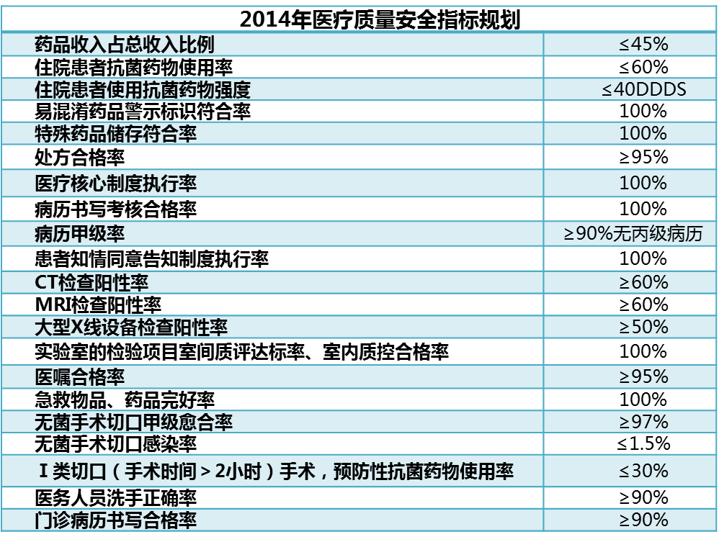
管理规划
医疗质量规划

Slide 33

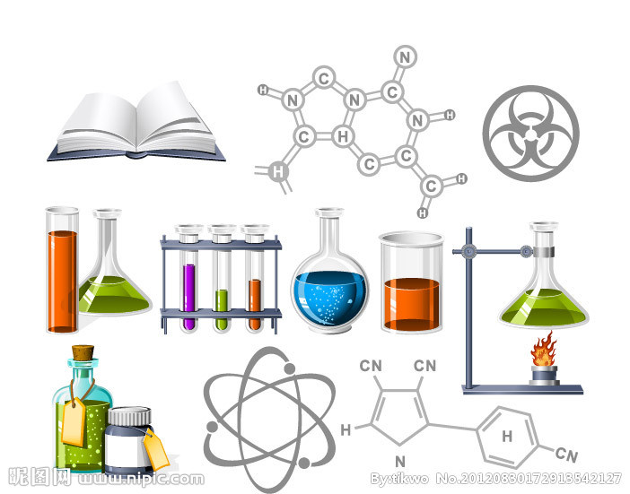

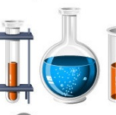
管理规划
医疗纠纷及医疗事故目标规划
目的：依托信息化技术完善医疗监控指标和评价标准，实施全程质量监控，切实发挥医院质量管理委员会的职责作用，定期开展质量改进活动，确保医疗安全。医疗纠纷发生件数控制在3起/年以内，医疗投诉发生件数控制在30起/年以内。

Slide 34

管理规划
医疗质量管理
一、完善医疗质量管理，保障医疗安全。
1、进一步完善新项目、新技术申请审批制度。
2、进一步完善医疗投诉和医疗纠纷的受理、解决和处理程序，拟建立院、科两级医疗安全目标责任制，使各科室(部门)和各级医务人员做到层层对医疗安全负责，责任制包括安全责任目标、实现目标的保障措施、检查考核办法、奖惩激励机制等等。另外，拟将实行医疗事故定额管理。
3、建立健全电子医疗文书的应用制度，规范电子医嘱、电子病历的书写保存，确保电子医疗文书的合法性。

Slide 35

管理规划
医疗质量管理
二、完善护理质量管理，保障护理工作安全。
1、结合本院实际情况，全面落实卫生部《xxxx年患者安全目标》，根据《实施xxxx年CHA患者安全目标主要措施与适用范围》，不断排查我院护理工作中存在的问题，进一步改进护理质量与安全管理。
2、进一步落实“XX省护理事业发展规划中期评估”标准, 重点抓好《2013年度xxxx省11个专科十大安全质量目标》的落实。
3、开展“护理安全伴我行---征集护理安全警示语活动”，鼓励护理人员人人参与，共建患者安全质量保障体系为目标，

Slide 36

管理规划
医疗质量管理
三、进一步加强药事工作，规范合理用药，保障用药安全。
1、加强药事工作管理。认真贯彻执行《药品管理法》、《医疗机构药事管理暂行规定》和《处方管理办法》及有关法律法规。
2、加强临床用药监管。包括继续开展处方点评公示制度、实行药物用量动态监测、实行药品分级管理制度、加强医院抗菌药物的临床应用管理和合理用药的技术干预和行政干预等等，在去年取得的药品管理成绩的基础上，进一步加强对药品的管理，加大对大处方的查处力度，加强对不合理用药的处罚力度。

Slide 37
管理规划
医疗质量管理
1）医疗设备工作
设备使用率、完好率达标，设备采购严格按规定程序办理，并达到政府要求。
2）后勤保障工作
职工对后勤工作满意度达90%，患者及其家属对后勤工作满意度达90%。
3）加强服务规范化培训
严格执行各项服务规范，各项规范要落到实处，让患者感受到人性化服务。
4）积极开展新技术新项目
加大对开展新技术新项目的支持力度及奖励力度。
5）加强与上级医院的交流和合作
加强与上级对口帮扶医院及兄弟市级医院的交流和合作。
6）打造特色专科
加强重点专科建设，拓展业务范围，打造特色专科

Slide 38
管理规划
科教指标
加强师资队伍
完成教学任务
完成课程编辑
65 程
疑难杂症远程指
导手术 20 起
教学任务
开展新技术
课程编辑
临床取证
远程会诊
科研数据
开展新技术
新项目 8 项
临床取证和新药临床试验450项
省重点科研项目数
据调研 32 项

Slide 39

管理规划
导入临床路径
严格执行临床路管
理病种和标准
按病种设计最佳
医疗和护理方案
根据病情合理安排
住院时间和费用
临床路径的意义：规范诊疗过程，提高医护质量，降低医疗费用，缩短住院天
数，促进科间协作，加强医患沟通，减少医疗纠纷，提高医院的核心竞争力。

Slide 40

管理规划
安全管理
【创建平安医院、和谐医院】
消灭等级以上医疗事故，消灭严重院内感染事件，消灭毒麻药品丢失、被盗事件，消灭职工工伤事故，消灭火灾爆炸事故，消灭食物中毒事故，消灭药品不安全事件，消灭责任性设备严重损坏和故障，消灭交通安全事故，控制严重差错事故，控制传染病漏报缓报现象，减少一般差错和医疗纠纷发生，努力创建平安医院、和谐医院。

Slide 41

管理规划
行政职能管理
1）本年度工作重点
2）导入“Q+T”系统
3）导入梅奥绩能核心
4）人事与援外工作
本年度工作重点做好三甲医院的复审工作，按照三甲标准做好复审前的准备工作。
导入梅奥国际“Q+T”网络营销系统，建立医院自己的媒体平台，通过自媒体平台宣传医院的品牌及口碑。
导入梅奥绩能核心体系
今年护理、医技、药剂等等科室组织人事招聘。主招本科以上员工，2013年全员职工人数523人以上。

Slide 42
管理规划
行政职能管理
5）医院宣传工作
6）医保费用管理
7）财务管理
8）信息系统管理
根据不同时期的工作重点，制作健康知识、优质护理服务、青年医师、眼科超声乳化普及知识等宣传专栏。
配合省财政厅开展医疗费用稽核工作，最大限度地减少医院的经济损失。
开展“小金库”专项治理工作；严格审计制度，梳理医院各项收入，建立完善的财务管理体系。
完成his系统及大通合理用药软件的升级，完成医院PACS的施工验收、医保要求的电子钱包项目验收。

Slide 43


管理规划
EBM成果（循证医学）
慎重、准确、合理地使用当今最有效的临床依据
组织学习认证杂志文献至少10个场次
开展医院药物改善会议，各科主任主持，一人一场次

Slide 44




管理规划
人力资源管理
2014年医院人力资源指标
梅奥岗位测评标准
职称升级人次提升12
人员流动率低于10%
梅奥岗位测评标准来源于“海氏”测评指数，海氏测评广泛应用于世界500强。
护理人数达标率提升15%
详情咨询梅奥国际官方网站：www.mayocc.com

Slide 45
管理规划
人才队伍建设规划
平衡积分卡原则
用人策略：
鼓励个人与医院共同成长，为员工做好职业规划
病患满意度指标
医疗质量指标
人才培养策略：
坚持内部培养为主，外部引进为辅”的原则
经济指标
各指标占比
薪酬策略：
建立岗位工资与绩效管理相结合的薪酬制度
经济指标60%
随着经济效益的提高，经济指标系数逐渐降低，病患满意度及医疗质量指标逐渐升高，反之亦然。
绩效管理策略：
导入梅奥3+1绩能核心体系，站在客观、公平、公正的角度为医院绩能和医院整体进行全方位的评分，全面提高医院的运行效率和服务水平。

Slide 46


管理规划
导入2014年中高层领导目标责任书
医院与各党支部、各科室签订《党建工作目标责任书》、《纠风工作目标责任书》、《信访工作目标责任书》等责任书。各科室目标责任书可由院党委、党政办等职能部门与各临床业务科室和行政科室充分调研、反复沟通后制定。实行工作计划制，执行固化制，将工作目标细化、量化，同时结合各项工作的特点，有针对性地提出具体要求，明确今年的工作重点、工作指标和具体措施等。根据医院领导班子成员的分工，对分管职责范围内的工作负直接领导责任。

Slide 47

管理规划
医疗创新规划
1、科室创新（各科室提交创新规划）
2、服务创新（除医技部门外的科室提交规划）
3、流程创新（科室主任以上人员提交规划）
4、管理创新（医院管理职能部门提交规划）

Slide 48

管理规划
医院满意度规划
1）满意度因子分析
2）满意度调查实施
1）满意度提升体系
2）病源提升体系
开发测评项目
规划设计
调查分析
满意度体系建立
1）收集医院信息
2）采集满意度因子
1）满意度数据库建立
2）满意度数据分析
梅奥国际根据中国患者满意度制定了55个考评满意度因子；
导入梅奥满意度因子可以进行横向纵向对比说明。

Slide 49


管理规划
员工满意度体系导入
满意度体系的导入
员工职业规划导入
1、满意度体系的导入：将全员满意度与 绩效挂钩，实现全员考核。
2、员工职业规划导入：实现季度性检讨。
医院实现病患满意度管理后：改变医生观念、提高医疗质量及服务质量、端正医德医风、增加医院收入。
职业规划：实现医院与员工的双赢、充分实现人岗匹配、最大程度提高员工工作效率与忠诚度。

Slide 50

《新三甲医院评审标准》导入第三方病患满意度评价机制，更好地找出医疗工作的差距与不足，能为医院改进服务质量提供更加全面、客观、公正的信息。

